Slide 1
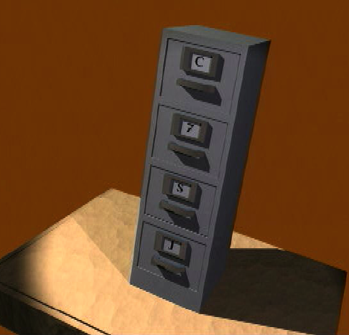
7
7
C S Y
Handbook pg. 8-14
39

Slide 2


Presentasi dari The Bible…Basically Ministries International Inc. Fort Worth, Texas
Presentasi dari Dr. John Fryman, Texas, USA • BibleBasically.org
Taught by Dr. Rick Griffith, Singapore Bible College
All files in many languages for free download at BibleStudyDownloads.org
BibleBasically.org
©2006 TBBMI
9.65.01.
01

Slide 3
MOHON PERHATIANNYA… UNTUK MENONAKTIFKAN TELEPON GENGGAM DAN/ATAU ALAT KOMUNIKASI YANG LAIN SELAMA SEMINAR BERLANGSUNG.
TERIMA KASIH ATAS PERHATIANNYA.
REKAN ANDA DI SEMINAR INI AKAN BERTERIMAKASIH KEPADA ANDA … !!!
7.5.01.
©2003 TBBMI
01

Slide 4
©
The Bible…Basically Ministries Int’l
Committee of Reference
Dr. John Hannah
Distinguished Professor of Historical Theology
Dallas Theological Seminary
Dallas, Texas
Dr. Rick Griffith
Lecturer in Biblical Studies
Director, ThM Programme
Singapore Bible College
Singapore, Republic of Singapore
Dr. William R. Bright
Late Founder
Campus Crusade for Christ
Orlando, Florida
John Maisel Kurt Nelson
President Exec. Vice President
East/West Ministries
Dallas, Texas
Rev. Douglas Valenzuela
Senior Pastor, Conservative Baptist Missions
Chiesa Battista Evangelica di Casoria
Naples, Italy
Vasily Dimitrievski
Director for Russia
Global Missions Fellowship
Penza, Russia
Dr. David Bertch
Former President
Tyndale Theological Seminary
Amsterdam, The Netherlands
Dr. William Tolar
Distinguished Professor of Biblical Backgrounds
Southwestern Baptist Theological Seminary
Ft. Worth, Texas
Karyn Granger
Director of Bible Studies
Southwest Christian Schools
Ft. Worth, Texas
Dr. Kenneth Horton
Senior Pastor
McKinney Memorial Bible Church
Ft. Worth, Texas
©2006 TBBMI
9.65.01.
03

Slide 5


The Pictorial Library of Bible Lands
Our ministry is deeply indebted to Todd Bolen, creator of the Pictorial Library of Bible Lands, for his generous permission to use photo resources throughout THE BIBLE…BASICALLY®. TBB users are urged to visit BiblePlaces.com and explore the thousands of photo resources available: from the Holy Land, throughout the Aegean and Mediterranean Basin to Southern Europe where the Christian faith took root. BiblePlaces.com offers teachers and visual producers an incomparable array of high-resolution digital photographic resources. Please visit! Thanks, Todd!
04
9.65.01.
Notes:
Presentasi ini diberikan hak untuk menggunakan hampir 150 gambar dari website BiblePlaces.com. Kami mengucapkan terima kasih untuk Todd Bolen atas bantuannya.

Slide 6
Presentasi dari The Bible…Basically Ministries International Inc. Fort Worth, Texas
Presentasi dari Dr. John Fryman, Texas, USA • BibleBasically.org
Taught by Dr. Rick Griffith, Singapore Bible College
All files in many languages for free download at BibleStudyDownloads.org
BibleBasically.org
©2006 TBBMI
9.65.01.
01

Slide 7
The Bible…Basically Project disusun, dikembangkan dan dibuat oleh John E. Fryman, Ph.D.
Copyright © 2003 The Bible…Basically Ministries Intl. Inc., Ft. Worth, Texas
Hak cipta dilindungi undang-undang United States of America. Tidak diperkenankan mereproduksi sebagian atau keseluruhan dalam bentuk apapun tanpa persetujuan tertulis dari pengarang atau pemilik hak cipta, kecuali dalam kasus kutipan singkat di dalam kritik atau ulasan artikel.
Bagian-bagian yang tersedia secara spesifik boleh direproduksi secara lokal sesuai kebutuhan siswa.
Jika ada material yang dilindungi dipakai tanpa sepengetahuan kami atau tanpa menyebutkan sumbernya, kami memohon pemberitahuan segera. Segala usaha akan dilakukan untuk mencegah penggunaan tanpa izin.
Kecuali seijin kami, guru, media operator atau fasilitator lain tidak diijinkan untuk mengganti PowerPoint slide, efek animasi, atau susunan presentasi ini dalam cara apapun, dalam media penyimpanan apapun, media transmisi atau teknik Internet.
Diproduksi di United States of America. Hak Cipta Internasional melindungi
©2006 TBBMI
9.65.01.
06

Slide 8


(Objektif: secara mental menata pengertian anda mengenai Alkitab!)
Alkitab…Dasar
®
BAGIAN PERTAMA
MEMBUKA
“ARSIP ALKITAB” ANDA
©2004 TBBMI
9.65.01.
07

Slide 9
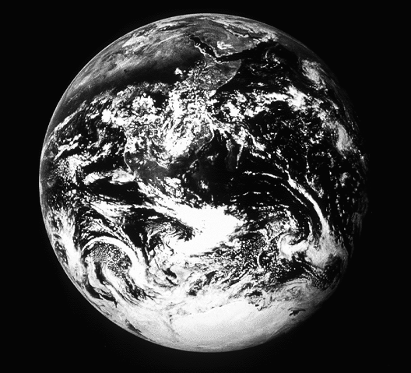
Mari memulai seminar ini dengan satu pikiran besar!
?
APAKAH SUMBER DARI…
Doktrin Kristen
Sistem Kepercayaan Kristen
Dasar Alkitab setiap buku:
Di Perpustakaan Seminari
Di setiap Perpustakaan Umum
Di setiap Perpustakaan Pribadi
Di setiap Perpustakaan Universitas
Di setiap Negara di Dunia
Dalam Hampir Setiap Bahasa
DAN
Pemikiran dasar secara alkitabiah dari
Setiap orang percaya dan yang belum percaya di planet ini
©2004 TBBMI
9.65.01.
08
15
Notes:
Planet kita mengambang dipermukaan jagat raya sementara itu manusia yang terdapat pada permukaan planet tersebut terkadang bergumul di dalam kesia-siaan - untuk memahaminya! Orang kristen mempunyai jawaban yang tepat bagi pertanyaan mereka. Akan tetapi orang-orang yang bertanya-tanya tersebut mungkin tidak mau mendengar… atau mungkin belum pernah mendengar. Orang-orang percaya tahu bahwa jawaban telah tersedia di dalam Firman Allah…Alkitab.
//// Berdasarkan fakta pemikiran yang dalam ini … mari kita mulai seminar ini!
//// Apa sumber dari
//// setiap doktrin Kristen,
//// setiap sistem kepercayaan orang Kristen,
//// setiap buku rohani
//// setiap perpustakaan sekolah theologia,
//// setiap perpustakaan umum,
//// setiap perpustakaan pribadi,
//// setiap perpustakaan di universitas,
//// setiap negara di dunia,
//// setiap bahasa,
//// Dan…disamping hal-hal tersebut …
//// apa sumber dari setiap pikiran rohani setiap orang
percaya dan orang yang tidak percaya pada planet kita ini?
/// (INI PERTANYAAN BESAR)

Slide 10

DOKUMEN YANG MENDASARI IMAN KITA
Buku Panduan hlm. 6
08
2
Notes:
Jawabannya? Pada buku ini : Sebab iman orang Kristen dibangun pada buku ini... dan …iman tersebut dibangun atas fakta yang nyata dan terpercaya! Firman Allah adalah catatan fakta iman yang terorganisir.
//// Kita dapat menyebutnya: DOKUMEN DASAR IMAN!
Akan tetapi, di seluruh dunia, riset dan pengalaman menunjukkan bahwa -- bagi KEBANYAKAN orang -- fakta dan laju perjalanan sejarah cerita Alkitab merupakan misteri yang besar dan kekal.
//// Hal yang harus dikerjakan: pada bagian sudut kanan bawah dari slide-slide tersebut akan terlihat referensi halaman buku yang terdapat pada buku panduan peserta seminar sebagai referensi pribadi.

Slide 11

Dalam bukunya “What The Bible Is All About!”
Dr. Henrietta Mears menulis…
Buku Panduan hlm. 6
10
Notes:
Seorang pengajar Alkitab yang terkenal pada abad 20, Henrietta Mears .... menulis tentang hal ini dibukunya, “What The Bible Is All About.”

Slide 12
Pengetahuan orang jaman Alkitab tentang Alkitab:
Seperti seuntai mutiara yang indah.
Tetapi hampir setiap pikiran pembaca jaman sekarang…
Buku Panduan hlm. 6
11
Notes:
Pengetahuan Alkitab kebanyakan orang adalah seperti untaian mutiara …tetapi pada umumnya pemikiran mereka …

Slide 13

…untaian itu putus… Keteraturan progresif dalam cerita Alkitab menjadi tidak teratur dan membingungkan!
Buku Panduan hlm. 6
12
Notes:
…seperti butiran mutiara yang terlepas dari untaiannya. Cerita Alkitab yang terorganisir menjadi tidak terorganisir dan membingungkan. Setiap butiran mutiara terpisah…tidak terorganisir…tercecer dimana-mana. Tidak memungkinkan bagi kita untuk menghargai keindahan kalung mutiara.

Slide 14
Buku Panduan hlm. 6
13
Notes:
Bagaimana merangkai kembali untaian mutiara yang indah ini? Hal yang sama…bagaimana kita mengumpulkan kembali bagian-bagian jalan cerita ALKITAB, menyatukan kembali, seperti butiran-butiran mutiara, setiap butir pada tempatnya...setiap bagian dari Alkitab ada tempatnya, bagian yang satu terjalin dengan bagian yang lainnya membentuk panorama wahyu Allah…yang terbentang 4,000 tahun?
Hanya dengan pengetahuan mental yang terorganisir, kita dapat mulai memahami …

Slide 15
Kedalaman Firman
Nuansa dari Artinya
Pimpinan lebih dalam dari Roh Kudus
14
2
Notes:
…kedalaman Alkitab
//// nuansa artinya…dan
//// tuntunan serta instruksi yang lebih dalam dari Roh
Kudus…yang siap mengajarkan kita setiap bagian dari FirmanNya.
Bisakah pengetahuan Alkitab yang begitu luas dan saling berkaitan tersebut ditata rapi? Jawabannya: Bisa... secara cepat dan efisien... .

Slide 16
?
?
?
Rencana Penebusan Allah
Abraham & Israel Kuno
Penampakan dari Tuhan Yesus Kristus
Kelahiran Gereja
?
?
?
?
?
?
15
5
Notes:
Di dalam buku ini, kita dapat melihat…
//// penggenapan rencana penyelamatan Allah yang dicatat dalam
perkataan yang dapat kita pahami … dirangkai dalam …
//// …drama cerita Abraham dan Israel kuno…dimulai 4,000 tahun
yang lalu…
//// …. Mencapai puncak pada pribadi dan pelayanan Injil Tuhan Yesus Kristus…
//// …serta lahirnya Gereja. Porsi kita adalah memahami pergerakan
berita Injil Yesus Kristus...
…yang melaju sampai kepada jaman kita sekarang ini.
//// Tetapi, yang menyedihkan adalah ini merupakan bagian yang jarang dikenal oleh kebanyakan orang. Bahkan, dalam benak mereka hal ini merupakan tempat yang menakutkan.

Slide 17





  LIHATLAH SEMUA ALKITAB INI!
16
Notes:
Kita memiliki 2 terjemahan resmi dalam bahasa Indonesia, dan kita juga memiliki banyak terjemahan dalam dialek lainnya...
Dalam Bahasa Inggris, terdapat banyak versi Alkitab... Mereka bahkan memiliki edisi khusus yang ditujukan untuk kelompok tertentu..
Bayangkan ada berapa banyak versi Alkitab DI SELURUH DUNIA!

Slide 18
Disinilah masalah dimulai!
TEKA-TEKI BESAR YANG TIDAK TERATUR!
• Ribuan Detail
• Ratusan Karakter
• 750,000 Kata
• 1,200 Pasal
• 31,000 Ayat
• Tidak Terhitung Versi & Terjemahan
17
7
Notes:
Disinilah masalahnya muncul. Bagi kebanyakan orang…termasuk orang-orang percaya…
//// Alkitab adalah teka-teki besar dan tidak beraturan.
//// Alkitab memiliki ribuan seluk beluk...
//// ratusan tokoh ...
//// ¾ juta kata-kata dalam Alkitab… asing dan tidak dikenal...
//// 1,200 pasal...
//// 31,000 ayat...
//// dan sejumlah versi dan terjemahan Alkitab yang tak terhitung
jumlahnya... dalam berbagai bahasa yang ada di planet ini...
Melihat semua situasi ini, terdapat masalah yang serius bagi para pembaca pada jaman ini, yang terbiasa membaca buku-buku literatur di zaman teknologi yang canggih ini dengan cara seenaknya saja.

Slide 19
SIAPA BERKATA DEMIKIAN?
SIAPA YANG MELAKUKANNYA?
BUKU
MENGAPA?
TOKOH
TANGGAL
TERKAIT DENGAN SIAPA/APA?
18
7
Notes:
Berikut ini merupakan kekuatiran yang umumnya dihadapi...
//// Bagaimana dengan semua buku dalam Alkitab...
//// semua tokoh, yang berjumlah 3,000 orang...
//// semua penanggalan...
//// dan siapa yang mengatakan ...
//// mengapa mereka melakukan apa yang mereka lakukan...
//// siapa yang melakukan ...
//// dan kepada siapa atau apa hubungannya?

Slide 20
TOLONG!
SIAPA BERKATA DEMIKIAN?
SIAPA YANG MELAKUKANNYA?
BUKU
MENGAPA?
ORANG
TANGGAL
TERKAIT DENGAN SIAPA/APA?
19
Notes:
Kenyataannya, kebanyakan orang hanya berteriak, “TOLONG! Bantu saya menyelesaikan teka-teki ini…saya betul-betul tidak mengerti!”

Slide 21
TOLONG!
SAYA TIDAK
MAMPU!!!
JADI...
BIARKAN
PAK PENDETA
SAJA YANG
PUSING!
20
Notes:
Dan banyak dari mereka yang selangkah lebih maju...dan berkata, SAYA TIDAK MAMPU! JADI...MARI KITA BIARKAN PENDETA SAJA YANG PUSING…Atau siapa saja yang merasa pakar Alkitab.

Slide 22
SIAPA YANG
PERDULI?
21
Notes:
Dan lagi-lagi...SIAPA PEDULI? [seringkali berakhir dengan ketidakpedulian]

Slide 23
JADI?
22
Notes:
Dan pertanyaan selanjutnya mungkin... MAU GIMANA LAGI?

Slide 24
“Jika iman kita tidak dibangun atas dasar
fakta, itu tidak lebih dari dugaan , takhyul dan perkiraan.”
Miles Stanford
Principles of Spiritual Growth
fakta
dugaan
takhyul
perkiraan
23
4
Notes:
Sebuah jawaban berasal dari seorang penulis Kristen besar…Dengarkan perkataan dari Miles Stanford:
"Jika iman kita tidak dibangun atas dasar
//// fakta, maka itu tidak lebih dari
//// dugaan,
//// takhyul dan
//// perkiraan."

Slide 25
Sebuah Titik Labuh dari Seminar…
“Kita tidak akan percaya lebih dari yang kita ketahui,
Dan kita tidak akan hidup lebih daripada kepercayaan kita.”
Albert Mohler, President
The Southern Baptist Seminary Louisville, KY
24
3
Notes:
Renungkan tentang titik labuh dari seminar ini...
//// Dr. Albert Mohler, president dari The Southern Baptist Seminary di Louisville, Kentucky, menulis...
//// “Kita tidak akan percaya lebih dari yang kita ketahui,
//// Dan kita tidak akan hidup lebih daripada kepercayaan kita. Banyak hal yang dikompromikan oleh orang Kristen dewasa ini dan hal ini bisa secara langsung kita hubungkan dengan kebutaan kita dengan Alkitab dan absennya khotbah dan pengajaran yang alkitabiah di rumah maupun gereja... Generasi ini harus disadarkan akan masalah buta Alkitab, bila tidak maka akan muncul hal-hal mengerikan di gereja kita dimana banyak orang akan berpikir bahwa Sodom dan Gomora hidup berbahagia sampai selama-lamanya.”

Slide 26

Jadi… mari lanjutkan!
(Jangan lewatkan satu sesi pun. Karena setiap sesi merupakan kelanjutan dari sebelumnya!)
25
1
Notes:
Kita akan mulai perjalanan Alkitab kita yang berjudul: INTISARI ALKITAB. Yang merupakan darmawisata singkat menjelajahi SELURUH Alkitab, untuk memperlengkapi Anda dapat BERPIKIR ALKITABIAH dan Andapun dapat menolong orang lain untuk memiliki keahlian berpikir yang sama seperti Anda!
Anda akan memiliki perlengkapan mental yang baru yang dapat membentuk pola pandang Anda terhadap Firman Allah dan beritaNya untuk kehidupan kita dan kehidupan orang lain di sekitar kita…orang percaya dan mereka yang masih mencari arti hidup!
//// Dari sini kita akan mulai …dan usahakan untuk hadir dalam setiap sesi ini, karena pembahasan pada sesi yang berikutnya merupakan kelanjutan dari pembahasan sebelumnya!

Slide 27
Alkitab…pada dasarnya
®
adalah cara
berpikir!
26
Notes:
Pertama-tama kita akan mempelajari KRONOLOGI SINGKAT cerita Alkitab…yang akan menuntun Anda langsung ke cara baru dalam berpikir yang Alkitabiah!

Slide 28
Alkitab…pada dasarnya
®
Anda AKAN belajar untuk menata secara mental Alkitab!
27
Notes:
Anda akan belajar menata mental Alkitab Anda!

Slide 29
Alkitab…pada dasarnya
®
TEMA PENTING:
Ini adalah sesuatu yang ANDA dapat ajarkan!
C 7 S Y
Pembukaan yang baik untuk bersaksi!!!
28
1
Notes:
Dan juga ada bagian yang penting lainnya: Anda akan belajar sesuatu yang dapat membuat Anda mampu mengajarkannya kepada orang lain!
//// dan suatu permulaan untuk bersaksi kepada orang di sekitar Anda!
Mari kita mulai…

Slide 30
Alkitab…pada dasarnya
®
Membuka
“Arsip Alkitab Anda”
29
Notes:
…Hal yang utama…Mari kita mulai membuka “Arsip Alkitab Kita.”

Slide 31
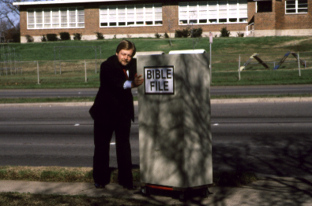
30
Notes:
Saya akan memperkenalkan kepada Anda teman kita Mike. Mike akan pergi ke gereja. Dia memasuki gereja dengan membawa “Arsip Alkitab" yang berisi informasi di dalam kepalanya...yang hanya sedikit saja!

Slide 32
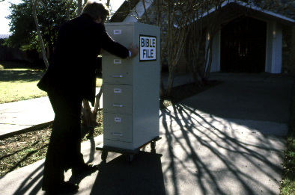
31
Notes:
Inilah dia…berjalan menuju ke gereja membawa arsip mental Alkitabnya ...

Slide 33
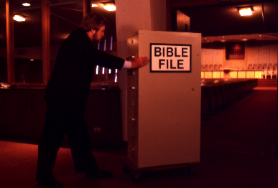
32
Notes:
... Dan Mike langsung masuk ke gereja bersama dengan Kabinet Arsip di dalam kepalanya, langsung ke dalam ruang ibadah.

Slide 34
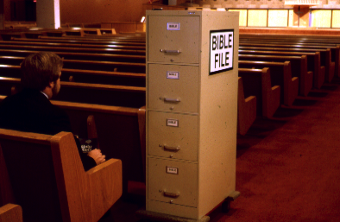
33
Notes:
Mike duduk, siap untuk mendengarkan khotbah, dan Mike sudah siap untuk membuka kabinet arsip Alkitabnya…

Slide 35
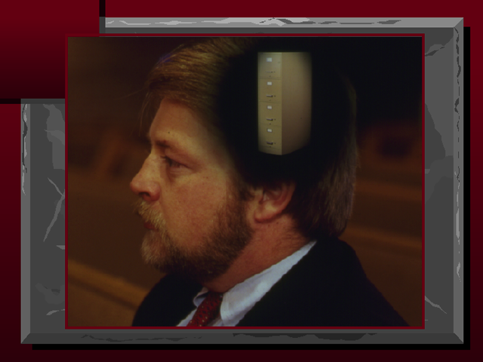
34
Notes:
…yang sudah ada di kepalanya! … di sana dia duduk... siap untuk menghubungkan arsip Alkitabnya dengan materi yang akan dikhotbahkan oleh pendeta.

Slide 36
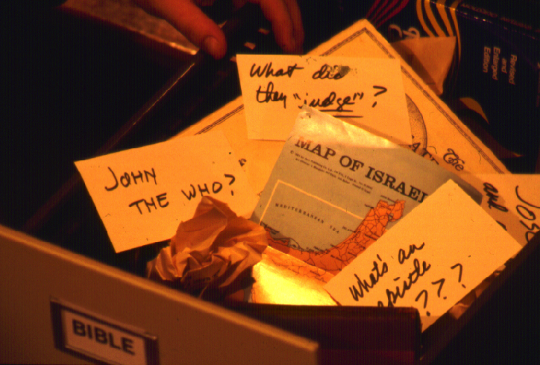
?
JADI…DARIMANA ANDA MEMULAI UNTUK MENATA SEMUA INFORMASI…. DAN JUGA DISINFORMASI?
?
?
?
35
5
Notes:
Ketika dia membuka Arsip mental Alkitabnya…tentu saja…berantakan!
//// Yohannes siapa? Pembaptis? Methodis? Katholik? Mungkin orang Yahudi? Apa sih semuanya ini?
//// Dan apa yang mereka hakimi di dalam dunia ini? Siapa para hakim itu? Siapa yang mengangkat mereka?
//// Dan SETIAP peta lokasi di Israel...letak tempat itu begitu membingungkan. Mike berkata, Anda bermaksud memberitahukan kepada saya bahwa tempat tersebut berada di lokasi yang sama di Israel sekarang ini, yang diberitakan di surat kabar dan di TV?
//// Dan “Surat-surat?”....benar, penelitian menunjukkan bahwa banyak orang berpikir bahwa SURAT (EPISTLE) adalah istri RASUL (APOSTLE)! Ya, beberapa orang berpikir demikian!
//// Jadi ...darimana Anda harus mulai, untuk mengatur informasi Alkitab secara rapi, dimana informasi tersebut bercampur dengan informasi yang salah?

Slide 37
Saya sama sekali TIDAK PUNYA ide!
Dari mana saya harus mulai?
36
Notes:
Kebanyakan orang akan berkata, "Saya sama sekali tidak punya ide!"
…Jadi ..."Darimana saya harus mulai?"

Slide 38
7
Buku Panduan hlm. 8-14
37
Notes:
Mari kita mulai dengan angka 7. lihat lebih dekat dan Anda akan melihat ada garis penghubung yang melewati angka 7.

Slide 39
7
7
Buku Panduan hlm. 8-14
38
1
Notes:
Ini merupakan garis penting! Garis penghubung akan mengingatkan Anda pada sesuatu. Dalam beberapa menit Anda akan membagi bilangan angka tujuh menjadi dua: 4 and 3.
//// Pada semua slide-slide yang diproyeksikan selama pembahasan ini, Anda akan melihat angka tujuh dengan garis penghubung berada di ujung sebelah kanan...yang akan menjadi tanda yang terus menerus mengingatkan Anda akan perlengkapan mental yang sedang Anda gunakan.

Slide 40
7
ARSIP ALKITAB
ANDA
Handbook pg. 8-14
39
Notes:
Sekarang mari kita pikirkan tentang lemari Arsip. Lemari ini akan menjadi ARSIP ALKITAB ANDA! Lemari arsip tersebut membantu kita untuk melihat apa yang akan kita pelajari.

Slide 41
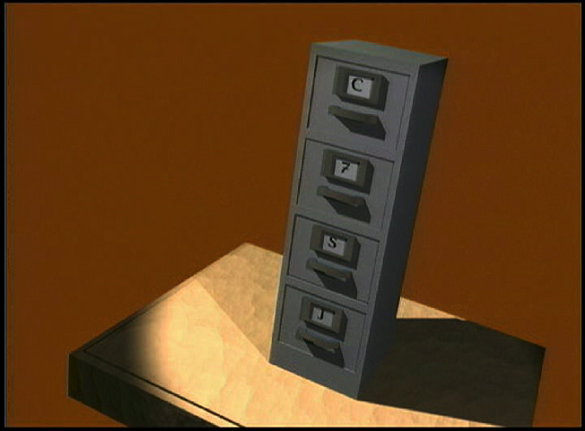
7
File Cabinet Movie w/ narration
40
Notes:
BIARKAN KIRA-KIRA 2 MENIT, 30 DETIK UNTUK PERTUNJUKKAN SINGKAT. KETIKA PERTUNJUKAN SELESAI, TEKAN TOMBOL SPASI TIGA KALI UNTUK BERALIH KE PERTUNJUKKAN FILM BERIKUTNYA. JIKA PERTUNJUKKAN TIDAK TAMPAK, ABAIKAN, DAN KITA TERUSKAN KE SLIDE BERIKUTNYA.

Slide 42
7
1
2
3
4
5
6
7
8
9
10
Buku Panduan hlm. 8-14
41
Notes:
Mula-mula, pikirkan tentang 10 map arsip di dalam kabinet. Anda akan menata Arsip Alkitab Anda ke dalam sepuluh map mental. Segera Anda akan dapat memberikan nama untuk setiap 10 map arsip. Mari… sekarang kita mulai…dan …

Slide 43
Membuka
“Arsip Alkitab Anda”
7
7
7
7
7
7
C S Y
C S Y
C S Y
C S Y
Buku Panduan hlm. 8-14
40
4

Slide 44
Membuka
“Arsip Alkitab Anda”
7
7
= 4+3
Buku Panduan hlm. 8-14
41
2

Slide 45
Membuka
“Arsip Alkitab Anda”
7
C 4 3 S Y
C 4 3 S Y
Buku Panduan hlm. 8-14
42
1

Slide 46
5 Kata Kunci atau Ungkapan:
7
C = CIPTAAN
4 = TOKOH
3 = KOMUNITAS
S = SENYAP
Y = YESUS
Buku Panduan hlm. 8-14
43
5

Slide 47
5 Kata Kunci atau Ungkapan:
7
C = CIPTAAN
4 = TOKOH
3 = KOMUNITAS
S = SENYAP
Y = YESUS
Buku Panduan hlm. 8-14
46
6
Notes:
Sekali lagi...ucapkan dengan bersuara …
//// C = CIPTAAN
//// 4 = 4 TOKOH
//// 3 = 3 KOMUNITAS
//// S = SENYAP
//// Y = YESUS.
Kita akan kembali ke frase-frase tersebut, dan mengembangkannya lebih jauh.
//// CIPTAAN,
Jelas secara alamiah akan menempati urutan pertama…sebab cerita Alkitab dimulai dari sini.

Slide 48
5 Kata Kunci atau Ungkapan:
7
C = CIPTAAN
4 = TOKOH
3 = KOMUNITAS
S = SENYAP
Y = YESUS
Buku Panduan hlm. 8-14
45

Slide 49
4 TOKOH tsb adalah:
7
A BRAHAM
Y USUF
M USA
Y OSUA
Buku Panduan hlm. 8-14
46
5

Slide 50
AYMY
7
ANUGERAH
YANG
MENAKJUBKAN
YA !
Buku Panduan hlm. 8-14
47

Slide 51
5 Kata Kunci atau Ungkapan:
7
C = CIPTAAN
4 = ORANG
3 = KOMUNITAS
S = SENYAP
Y = YESUS
Buku Panduan hlm. 8-14
50

Slide 52

KAKAP
7
K
A
K
A
P
Buku Panduan hlm. 8-14
53
2
Notes:
Alat pengingat yang lainnya adalah …
//// Ini ikan apa?
//// Benar, ikan “KAKAP”
//// Kita lihat disini ada 2 huruf K, kita mau buang 1 huruf K-nya
//// Huruf A juga ada 2, kita buang lagi huruf A yang double
//// Sekarang yang tersisa adalah A-K-P
//// Ikan KAKAP-nya tidak dibutuhkan lagi, kita kembali ke laut saja..
Sisa tiga huruf ini A-K-P, huruf-huruf ini akan membantu anda mengingatkan huruf pertama pada tiga 3 MACAM KOMUNITAS.

Slide 53
KE 3 KOMUNITAS ADALAH:
7
A NARKI
K ERAJAAN
P EMBUANGAN
Buku Panduan hlm. 8-14
52
6

Slide 54
EMPAT ORANG TERSEBUT ADALAH:
7
Y USUF
A BRAHAM
ANUGERAH
M USA
YANG
Y OSUA
M’NAKJUBKAN
YA
Handbook pg. 8-14
50
8
Notes:
Hanya dengan mengingatnya dengan cara mengulanginya beberapa kali dengan bersuara sampai Anda merasakan irama dari kata-kata tersebut:
//// "ABRAHAM,
//// YUSUF,
//// MUSA dan
//// YOSUA."
Dan inilah alat perlengkapan mental kita…
//// ANUGERAH
//// YANG
//// MENAKJUBKAN
//// YA.

Slide 55
7
CIPTAAN
ABRAHAM
YUSUF
MUSA
YOSUA
Buku Panduan hlm. 8-14
51
5
Notes:
Sekarang, akan kita ucapkan dari urutan atas:
//// CIPTAAN
//// ABRAHAM
//// YUSUF
//// MUSA
//// YOSUA
Ada EMPAT TOKOH utama di dalam arsip Alkitab Anda. Tentu saja, ada lusinan tokoh-tokoh Alkitab yang lain, tetapi hanya dari keempat tokoh utama ini kita dapat mengembangkan arsip Alkitab. Ucapkan nama keempat tokoh ini beberapa kali dengan bersuara sampai nama mereka melekat di pikiran Anda.

Slide 56
CIPTAAN
ABRAHAM
YUSUF
MUSA
YOSUA
ANARKI
KERAJAAN
PEMBUANGAN
7
Buku Panduan hlm. 8-14
55
6
Notes:
Sekarang kita tambahkan ketiga komunitas ini kedalam kelompok sebelumnya, dan kita mempunyai:
CIPTAAN
ABRAHAM
YUSUF
MUSA
YOSUA
ANARKI
KERAJAAN
PEMBUANGAN

Slide 57
7
7
UNTUK MENGULANG...
C 7 S Y
C 4 3 S Y
Buku Panduan hlm. 8-14
56
3
Notes:
Untuk mengulang keseluruhan urutan tersebut…
Mulai dengan sebuah angka
//// 7....
membawa kita kepada …
//// C 7 S Y...
yang kemudian menjadi...
//// C 4 3 S Y.
Angka-angka dan huruf-huruf ini kemudian digunakan untuk membangun SEPULUH KATA urutan mental yang akan membentuk struktur mental keseluruhan Alkitab.

Slide 58
CIPTAAN
4 TOKOH
3 KOMUNITAS
SENYAP
YESUS
7
Buku Panduan hlm. 8-14
57
Notes:
C 4 3 S Y kemudian diuraikan menjadi:
CIPTAAN
4 TOKOH
3 KOMUNITAS
SENYAP
YESUS.

Slide 59
7
CIPTAAN
ABRAHAM
YUSUF
MUSA
YOSUA
ANARKI
KERAJAAN
PEMBUANGAN
SENYAP
YESUS
Buku Panduan hlm. 8-14
58
2
Notes:
Kemudian diuraikan lebih jauh lagi menjadi:
CIPTAAN
ABRAHAM
YUSUF
MUSA
YOSUA
ANARKI
KERAJAAN
PEMBUANGAN.
Akhirnya, sekarang, kita tambahkan:
//// SENYAP dan
//// YESUS.

Slide 60
Ingatan Baru Anda “Arsip Alkitab”
CIPTAAN
CIPTAAN
ABRAHAM
ABRAHAM
ABRAHAM
ABRAHAM
YUSUF
ABRAHAM
MUSA
YUSUF
YOSUA
ANARKI
MUSA
K’RAJAAN
PEMBUANGAN
YOSUA
SENYAP
YESUS
ANARKI
KERAJAAN
PEMBUANGAN
SENYAP
YESUS
Buku Panduan hlm. 8-14
59
11
Notes:
Sekarang kita akan menerapkan kesepuluh kata yang sudah dinamai pada sepuluh map mental di dalam Arsip Alkitab Anda –
//// Di kepala Anda. Gambaran mental tersebut terlihat seperti ini.
Kesepuluh map tersebut adalah sebagai berikut...
//// CIPTAAN
//// ABRAHAM
//// YUSUF
//// MUSA
//// YOSUA
//// ANARKI
//// KERAJAAN
//// PEMBUANGAN
//// SENYAP…dan…
//// YESUS.
Sekarang semuanya sudah tertata rapih dan tersusun secara
berurutan di dalam pikiran Anda --- Siap untuk dikeluarkan dan
digunakan ketika Anda membutuhkannya. Beberapa contoh
selanjutnya akan membantu kita memahami peta mental…

Slide 61
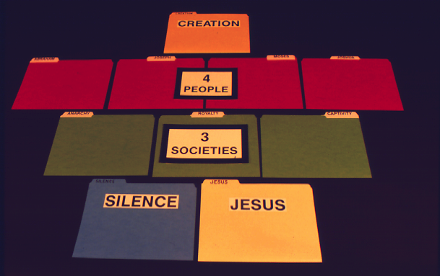
7
CIPTAAN
Buku Panduan hlm. 8-14
60
Notes:
Mari kita menata kesepuluh map arsip Alkitab seperti MAP-MAP PENYIMPAN KERTAS- menjadi kelompok yang sudah kita kenal…Ciptaan…

Slide 62
7
CIPTAAN
4
TOKOH
Buku Panduan hlm. 8-14
61
Notes:
…4 Tokoh…

Slide 63
7
CIPTAAN
4
TOKOH
3
KOMUNITAS
Buku Panduan hlm. 8-14
62
Notes:
…3 Komunitas…

Slide 64
7
CIPTAAN
4
TOKOH
3
KOMUNITAS
SENYAP
YESUS
Buku Panduan hlm. 8-14
63
Notes:
….selanjutnya diikuti oleh Senyap dan Yesus….semuanya aman tersimpan di dalam Arsip Alkitab pribadi Anda!

Slide 65

7
Dunia benar-benar telah berubah!
Handbook pg. 8-14
64
Notes:
Hal berikutnya merupakan cara lain untuk mengatur Arsip Alkitab Anda. Seperti kebanyakan kita, wanita muda ini menghabiskan waktu berjam-jam di komputer.

Slide 66
7
CIPTAAN
ABRAHAM
ABRAHAM
ABRAHAM
YUSUF
ABRAHAM
MUSA
YOSUA
ANARKI
K’RAJAAN
PEMBUANGAN
SENYAP
YESUS
65
Notes:
Sebagai pengganti map arsip yang berat, mari kita pikirkan map arsip tersebut seperti arsip komputer pada floppy disket atau pada hard drive komputer kita.

Slide 67

ARSIP ALKITAB
66
Notes:
Bayangkan arsip ini berada pada layar monitor komputer Anda – dengan map data yang sudah kita beri nama nama: Arsip Alkitab. Klik dua kali pada map Arsip Alkitab bayangan tersebut….

Slide 68

C
CIPTAAN
ABRAHAM
ANARKI
SENYAP
YESUS
YUSUF
K’RAJAAN
MUSA
PEMBUANGAN
YOSUA
67
10
Notes:
…dan Anda mendapatkan ...sepuluh sub-arsip, semuanya
berupa map, yang dberikan nama secara berurutan, …dan mari kita
ucapkan secara bersama-sama…
//// CIPTAAN
//// ABRAHAM
//// YUSUF
//// MUSA
//// YOSUA
//// ANARKI
//// KERAJAAN
//// PEMBUANGAN
//// SENYAP
//// YESUS.

Slide 69
C 7 S Y
{
}
CIPTAAN
ABRAHAM
ANARKI
SENYAP
YESUS
4
TOKOH
YUSUF
K’RAJAAN
3
KOMUNITAS
MUSA
PEMBUANGAN
YOSUA
68
Notes:
Dan, sekarang Anda boleh saja menambahkan gambar pada semua Map Alkitab tersebut. Perlengkapan mental yang sudah kita kenal...
C 7 S Y
dengan 4 TOKOH dan 3 KOMUNITAS.

Slide 70
INGATAN ARSIP ALKITAB ANDA!
CIPTAAN
ABRAHAM
YUSUF
KOKOH
MUSA
YOSUA
ANARKI
KERAJAAN
KOMPREHENSIF
PEMBUANGAN
SENYAP
YESUS
BERKESINAMBUNGAN
69
4
Notes:
Sekarang Anda memiliki bangunan dasar sistem pengarsipan Alkitab yang lengkap…di kepala Anda … rencana bangunan dasar Alkitab…bagaimana menata DOKUMEN DASAR IMAN.
//// Yang merupakan Arsip Mental Alkitab pribadi Anda!
Mulai dari sini, kita akan membangun sebuah peta mental Firman Allah yang
//// kokoh,
//// lengkap,
//// dan yang saling berhubungan … untuk pembahasan selanjutnya, kita akan menggunakan konsep peta mental yang kokoh, lengkap dan logis ini.

Slide 71

Saat ini melalui seminar, Anda sudah berpikir tentang …
•Sebuah ide bernama “Arsip Alkitab”
•Kunci Ingatan untuk Membuka “Arsip Alkitab”… C 7 S Y
1. APA YANG TERJADI!
TIGA PERTANYAAN UNTUK DIJAWAB
2. MENGAPA ITU TERJADI!
3. PENGARUH PADA BENTUK DAN ISI DARI FIRMAN
70
4
Notes:
BAIK. Sekarang kita sudah mencapai sasaran. Saat ini …Anda telah mempunyai konsep yang disebut ARSIP ALKITAB…dan kunci mental untuk membukanya …C 7 S Y. Dengan cara ini sekarang kita dapat membuat cara baru dan yang terorganisir untuk memikirkan keseluruhan isi Alkitab dan menempatkan setiap bagiannya pada tempatnya.
//// Kita akan dapat menjawab tiga pertanyaan yang mendasar:
//// APA yang terjadi…
//// MENGAPA terjadi…dan akhirnya…
//// Bagaimana pertanyaan APA dan MENGAPA tersebut mempengaruhi pola dan isi Alkitab…penataan Alkitab.

Slide 72
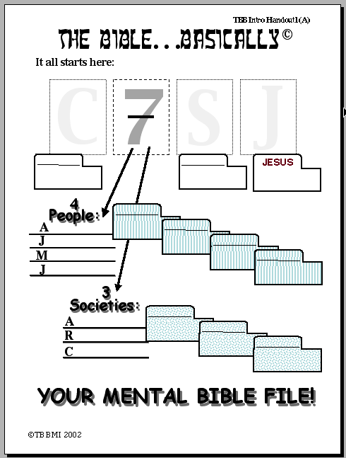
C
7
S
Y
CIPTAAN
SENYAP
YESUS
{
ABRAHAM
Y
BRAHAM
YUSUF
USUF
MUSA
Y
USA
YOSUA
OSUA
{
PENOLONG BELAJAR #01
NARKI
ANARKI
K
ERAJAAN
KERAJAAN
P
EMBUANGAN
PEMBUANGAN
INGATAN ARSIP ALKITAB ANDA!
©2003 TBBMI
71
20
9.65.01.
Notes:
Sekarang mari kita lihat Lembar kerja nomor satu pada buku panduan. Lembaran yang tersedia di dalamnya akan menolong Anda melekatkan Arsip mental Alkitab yang sudah kita pelajari pada pikiran Anda dan menyimpannya pada otak kita…sementara itu kita juga dapat belajar untuk mengajarkannya kepada orang lain.
/// Dimulai dengan huruf kapital C…
//// untuk CIPTAAN kemudian…
//// angka 7…garis penghubung yang melewati angka tersebut
…membagi angka tersebut menjadi
empat tokoh dan and tiga komunitas. Yang pertama…EMPAT
TOKOH …
//// siapakah ABRAHAM…
//// kemudian pada Arsip tersebut kita tambahkan map Arsip …
//// YUSUF…
//// pada MAP YUSUF kita tambahkan map
//// MUSA …
//// dan akhirnya …
//// map YOSUA …
//// mengakhiri MAP arsip EMPAT TOKOH UTAMA pada Arsip
Alkitab.
Kemudian pada TIGA KOMUNITAS…
//// dimulai dengan ANARKI…
//// kemudian map…
//// KERAJAAN…
//// dan diakhiri dengan map …
//// PEMBUANGAN…
//// Dan sekarang kita akan menyelesaikan ...
//// S untuk
//// SENYAP…dan
//// puncak dari semua pemikiran kita adalah …Y untuk YESUS.

Slide 73
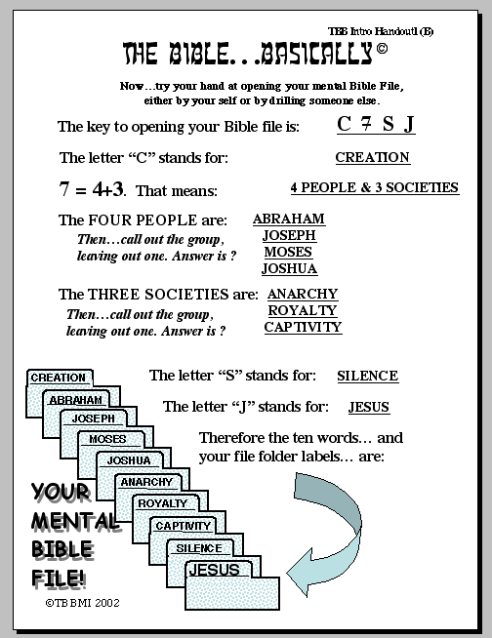

Sekarang…coba untuk membuka arsip ingatan Alkitab Anda, bisa Anda lakukan sendiri atau dengan berlatih atau mengajukan kuis kepada orang lain.
Kunci untuk membuka Alkitab Anda:
C 7 S Y
Huruf “C” singkatan untuk:
CIPTAAN
7 = 4+3 dipecah menjadi:
4 TOKOH & 3 KOMUNITAS
EMPAT TOKOH tersebut adalah:
ABRAHAM YUSUF MUSA YOSUA
Lalu…dipanggil keluar grup,sebutkan satu persatu Jawabannya?
TIGA KOMUNITAS adalah:
ANARKI
K’RAJAAN PEMBUANGAN
Lalu…dipanggil keluar grup,sebutkan satu persatu Jawabannya?
Huruf “S” singkatan untuk:
CIPTAAN
SENYAP
ABRAHAM
Huruf “Y” singkatan untuk:
YESUS
YUSUF
...
MUSA
Oleh karena itu, kesepuluh kata…dan label untuk arsip Anda adalah:
YOSUA
ANARKI
PENOLONG BELAJAR #02
INGATAN
ARSIP ALKITAB ANDA!
K’RAJAAN
PEMBUANGAN
SENYAP
YESUS
©2003 TBBMI
72
9
9.65.01.
Notes:
Lihat LEMBAR KERJA NOMOR 2…. Lembar kerja ini dapat Anda gunakan untuk mengulangi apa yang sudah Anda pelajari -- atau untuk menjadi pegangan ketika Anda mengajar konsep ARSIP ALKITAB kepada orang lain.
//// Yang pertama adalah kunci untuk membuka arsip:
//// C 7 S Y…
//// Huruf C singkatan dari CIPTAAN.
//// 7 sama dengan 4 ditambah tiga 3…yaitu empat tokoh dan tiga komunitas.
//// Empat TOKOH…ABRAHAM, YUSUF, MUSA, YOSUA.
//// TIGA KOMUNITAS…ANARKI, KERAJAAN, PEMBUANGAN.
//// Huruf S untuk SENYAP
//// Huruf Y mewakili Yesus
//// AKHIRNYA kita mendapatkan SEPULUH KATA. Kesepuluh kata ini adalah Arsip Alkitab Anda. Ulangi lagi sekali lagi:
CIPTAAN, ABRAHAM, YUSUF, MUSA, YOSUA, ANARKI, KERAJAAN, PEMBUANGAN, SENYAP, DAN YESUS.

Slide 74
7
73
Notes:
Dan semuanya dimulai dari sini...angka 7 dengan tanda penghubung yang sudah kita kenal. Sekang Anda dapat melihat nilai kegunaan dari alat perlengkapan mental yang sederhana ini. Hal ini sungguh merupakan KONSEP PENGINGAT!

Slide 75
Kronologi Praktis
©
Kunci untuk Membuka
“Arsip Alkitab Anda”
74
Notes:
Sekarang waktunya bagi kita untuk terus mengembangkan "kunci pembuka Arsip Alkitab Anda” – yang kita sebut dengan Kronologi singkat. Selanjutnya dari pelatihan INTISARI ALKITAB, Anda akan belajar…

Slide 76
Sekarang setelah Anda merasakan ini yang telah kita lakukan…
•Sebuah ide bernama “Arsip Alkitab”
•Kunci Ingatan untuk Membuka “Arsip Alkitab”…C 7 S Y
•Peta Ingatan menempatkan peristiwa besar ALKITAB
•Inti “CERITA” Alkitab: “Kronologi Singkat”
•Perjanjian ALLAH dengan Abraham dalam Alkitab membimbing langsung kepada pelayanan Tuhan Yesus Kristus
•Arsitektur Alkitab berdasarkan “Cerita”
•Kitab dan Tema Perjanjian Lama dan Perjanjian Baru
 
75
7
Notes:
//// Kami sudah memperkenalkan konsep ARSIP ALKITAB dan …
//// Kunci mental untuk membuka arsip tersebut…Kemudian…
//// untuk selanjutnya…. Anda akan belajar untuk membuat peta mental Timur Tengah Kuno ….
//// INTI CERITA ALKITAB, yang berjudul KRONOLOGI SINGKAT… Disinilah Pertanyaan mengenai APA YANG TERJADI, terjawab.
//// Kemudian kita akan membahas ABRAHAM sebagai DASAR dari Rencana Besar… pertanyaan MENGAPA …
//// akan membawa kita memahami struktur dasar Alkitab …
//// sebelum kita melihat tema atau konsep umum dari Perjanjian Lama dan Perjanjian Baru… Sekarang kita akan beralih …
untuk belajar membuat peta Timur Tengah Kuno!

Slide 77
Presentasi dari The Bible…Basically Ministries International Inc. Fort Worth, Texas
Presentasi dari Dr. John Fryman, Texas, USA • BibleBasically.org
Taught by Dr. Rick Griffith, Singapore Bible College
All files in many languages for free download at BibleStudyDownloads.org
BibleBasically.org
©2006 TBBMI
9.65.01.
01

Slide 78
77
©2003 TBBMI
9.65.01.

Slide 79


Link Intisari… Alkitab di BibleStudyDownloads.org
Dapatkan slide ini tanpa biaya
Notes:
Bible Basically (BB) PPT in Bahasa Indonesia

